Slide 1
Seleção Analista de Data Science Jr.
Case para Solução
Candidato: Lucas Martins Belmino

Slide 2
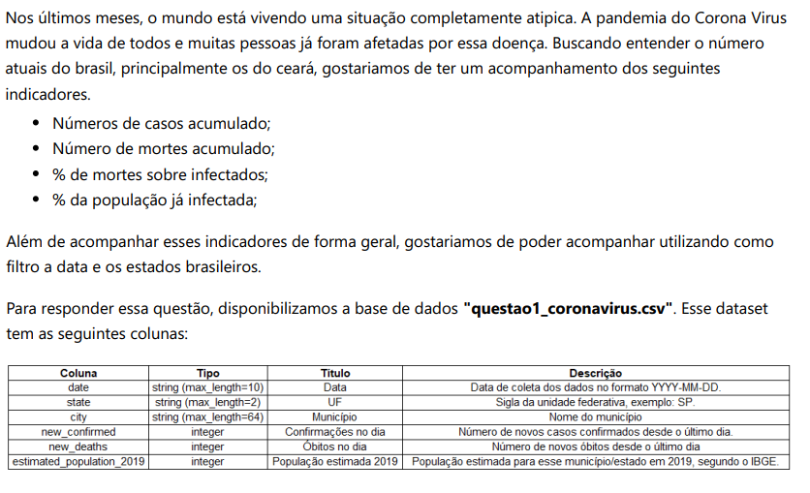
Questão 1

Slide 3
Questão 1
Manipulação dos dados:
Carregando os dados;
Cálculo dos valores acumulados;
Cálculo dos valores percentuais;
Criação de novo arquivo com os dados manipulados.

Slide 4
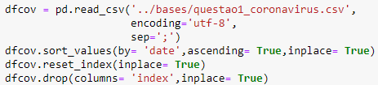
Questão 1
Carregando os dados: Dados carregados da planilha disponibilizada.

Slide 5
Questão 1
Cálculo dos valores acumulados: Somando os respectivos valores.

Slide 6
Questão 1
Cálculo dos valores percentuais:

Slide 7
Questão 1
Cálculo dos valores percentuais:
Valores nulos:
“new_comfirmed_accumulated”: Devido a possíveis falso-positivos que precisaram ser retirados.
“estimated_population_2019”: Devido a doentes “Importados/Indefinidos” que apresentam população nula.
Correção:
Valores NaN foram substituídos por zero;
Valores infinitos (divisão de 1/0) foram substituídos por 1.

Slide 8
Questão 1
Criação de novo arquivo com os dados manipulados:

Slide 9
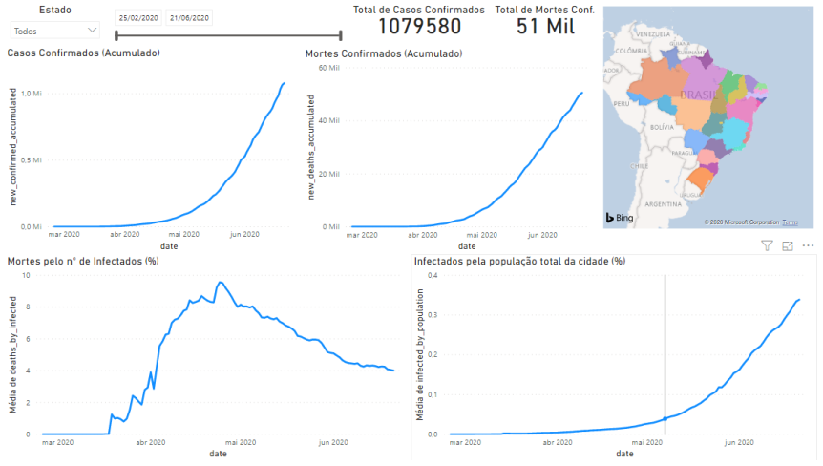
Questão 1
Apresentação dos dados: questao1.ipynb

Slide 10
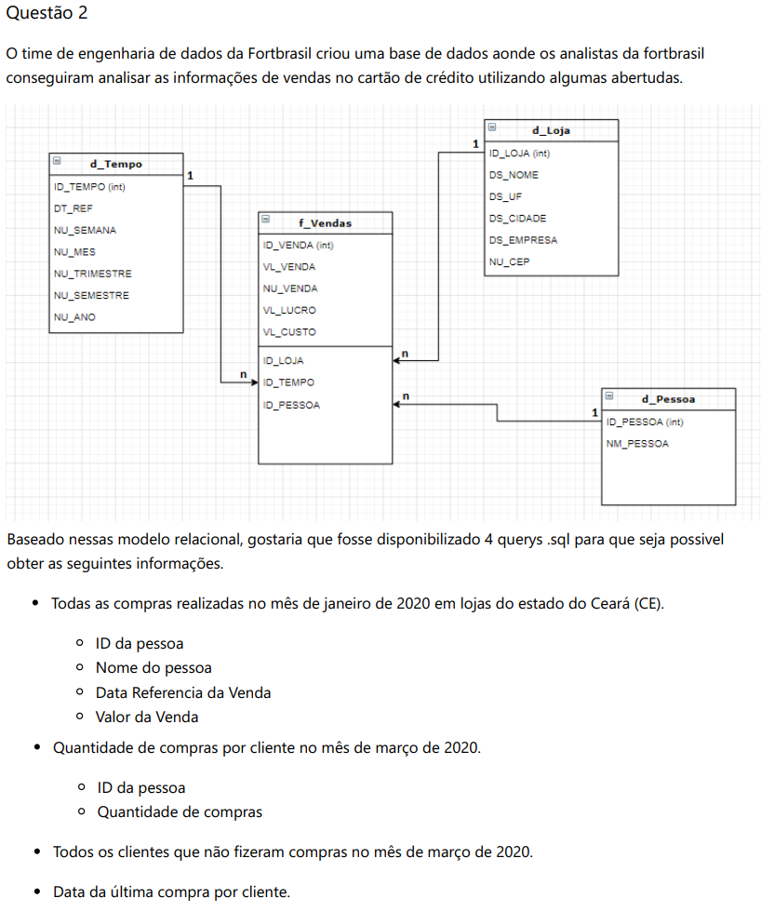
Questão 2
Solução:
Criação de banco de dados para execução e avaliação das querys (arquivo “1 - criando_db.sql”);
Adicionados dados simples para visualizar após a execução da query (arquivo “2 - carga_db.sql”)

Slide 11
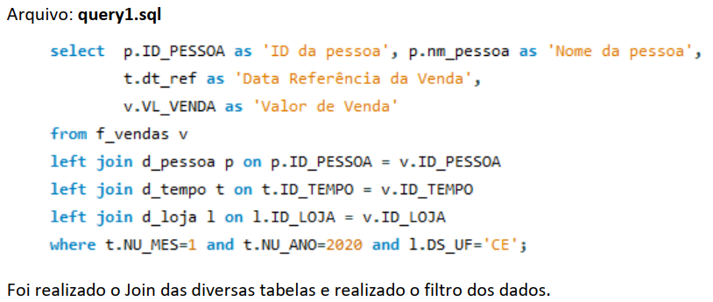
Questão 2
Query 1 - Todas as compras realizadas no mês de janeiro de 2020 em lojas do estado do Ceará (CE):

Slide 12
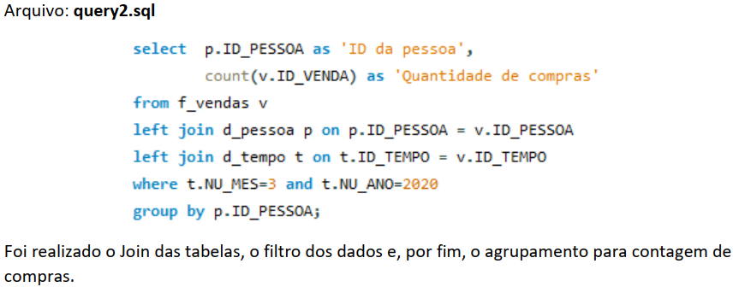
Questão 2
Query 2 - Quantidade de compras por cliente no mês de março de 2020:

Slide 13
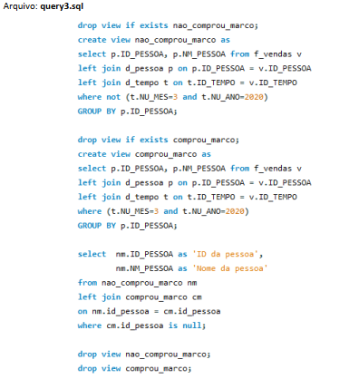
Questão 2
Query 3 - Todos os clientes que não fizeram compras no mês de março de 2020:
Notes:
A negação da condição só mostra todas as compras que não foram em março. Logo é preciso filtrar os clientes que compraram em março desta lista.

Slide 14
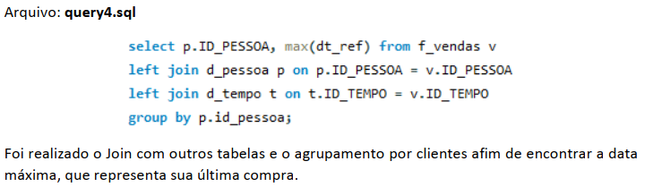
Questão 2
Query 4 - Data da última compra por cliente:

Slide 15
Questão 3
Questão 3.1: Classificando o problema.
Dados rotulados;
Amostra (linha) representa um cliente com suas características;
Rotulo (última coluna) indica se a próxima fatura será paga;
Objetivo: Separar quem vai pagar ou não;
Problema de classificação;
Utilizar algoritmo de classificação supervisionado.

Slide 16
Questão 3
Questão 3.2: Classificando os 10% dos clientes com maior probabilidade de não pagar. Estratégia:
Uso de modelo de aprendizado de máquina capazes de classificar amostras;
Avaliados três modelos:
Logistic Regression;
Decision Tree Classifier;
Random Forest Classifier.
Validação Cruzada para escolher os parâmetros dos modelos;
Foram avaliadas duas estratégias: Padronização dos dados, Redução de características;
Escolha do Modelo: Acurácia, Recall e ROC/AUC;
Selecionados os 10% com maior probabilidade segundo o modelo escolhido (Decision Tree).

Slide 17
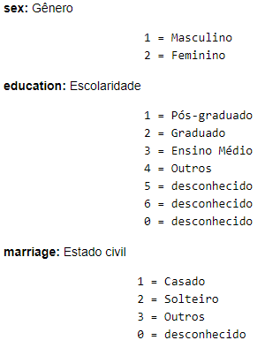

Questão 3
Análise Exploratória dos Dados:

Slide 18
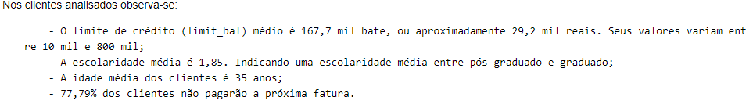
Questão 3
Análise Exploratória dos Dados:

Slide 19
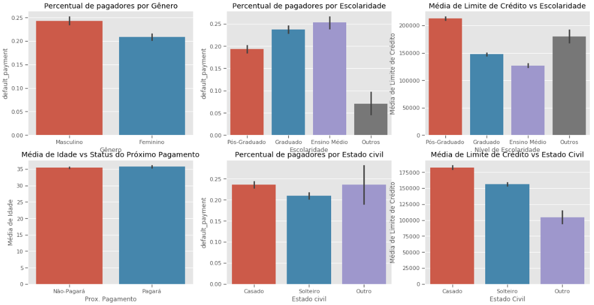
Questão 3
Análise Exploratória dos Dados:

Slide 20
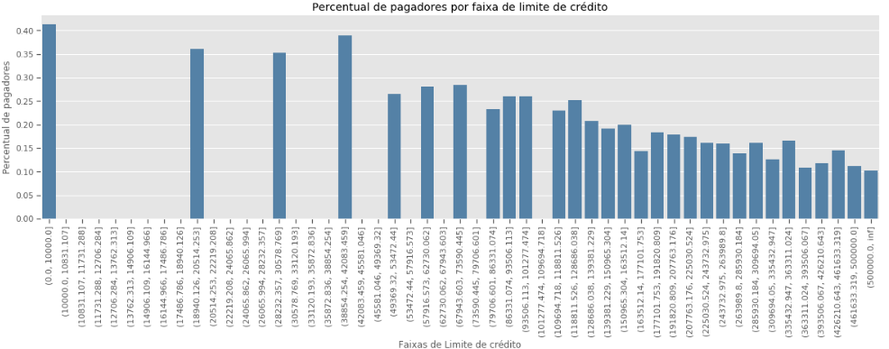
Questão 3
Análise Exploratória dos Dados:

Slide 21
Questão 3
Análise Exploratória dos Dados:
Clientes com limite inferior de crédito tem percentual de bons-pagadores superior aos clientes com limite superior;
Cerca de 10% entre aqueles com mais de 500 mil de limite;
25% de inadimplência entre este grupo equivale a inadimplência de 100% de todos os clientes com menos de 40 mil de crédito.

Slide 22
Questão 3
Análise do parâmetro “default_payment”:
Assumindo que o parâmetro esta correto:
Necessário mudança na forma de análise de crédito, pois diversos cliente com perfil de mau-pagador tem acesso a limites superior.
Assumindo que o parâmetro está incorreto:
Pode ocorrer devido a erros no banco de dados ou na documentação;
São invertidas as interpretações anteriores.
Assume-se os valores abaixo para a variável “default_payment”:
0 = Pagará a próxima fatura;
1 = Não pagará a próxima fatura.

Slide 23

Questão 3
Análise Exploratória dos Dados:

Slide 24
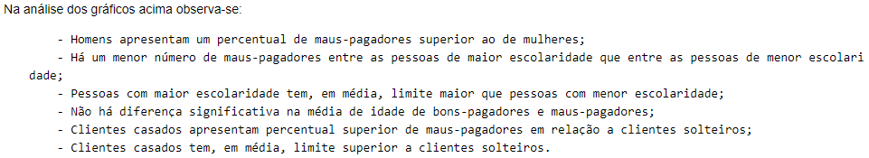
Questão 3
Análise Exploratória dos Dados:

Slide 25

Questão 3
Análise Exploratória dos Dados:

Slide 26
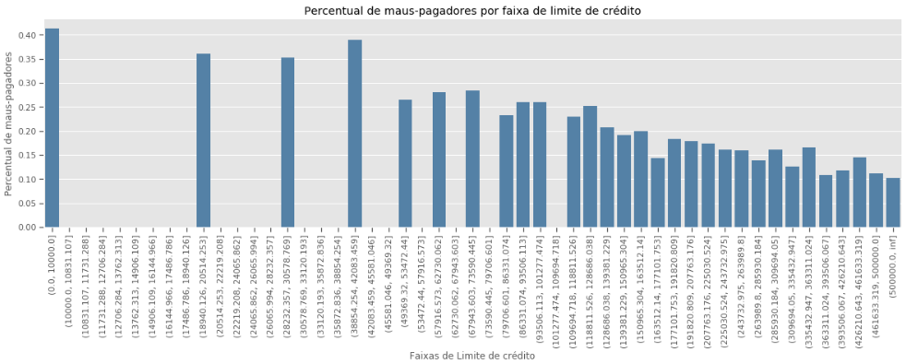
Questão 3
Análise Exploratória dos Dados:

Slide 27
Questão 3
Estratégia:
Dados Escolhidos
Dataset
RandonizeCV
X,y
Logistic Regression
Decission Tree
Standard Scale
PCA
Random Forest
X_std,y_std
X_pca, y_pca
Escolha: Escolhido aquele que apresentar maior Acurácia, Recall e ACU
Escolhido: Decision Tree

Slide 28
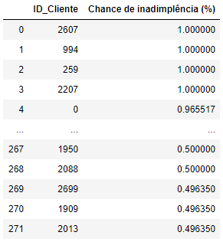
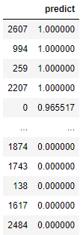
Questão 3
Resultado:
Dados previstos
Clientes escolhidos
Tabela exportada para o arquivo “clientes_cobrar”

Slide 29
Obrigado!

